Slide 1


Sistema De Control y
Manejo De Emergencias
Fase Mitigación
Integrantes:
Francis Alcántara 06-39128
Alessandro Pellegrino 06-40044
Linda Perez 06-40072
Ronier Rodriguez 06-40233
Patricia Reyes 06-40159
Hector Gutierrez 06-39693
Daniel Pedroza 04-37389

Slide 2
Agenda
  Descripción del Sistema.
  Diagrama de Casos de Uso del Sistema.
  Modelo Conceptual del Sistema.
  Diagrama Entidad-Relación del Sistema.
  Diagrama de Clase del Sistema.
  Casos de Uso Críticos:
- Agregar Plan de Mitigación:
* Diagrama de Secuencia.
* Diagrama de Colaboración.
  Arquitectura del Sistema.
  Relación Horas Estimadas/Reales.
  Desarrollo Actual del Proyecto.

Slide 3
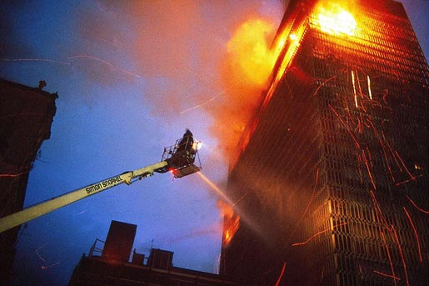
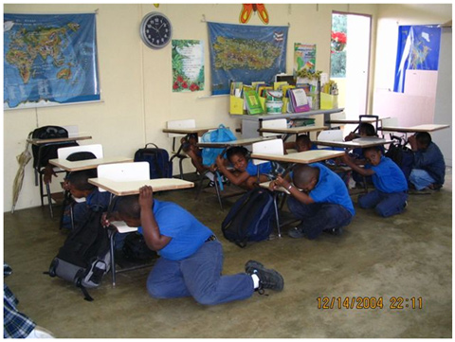

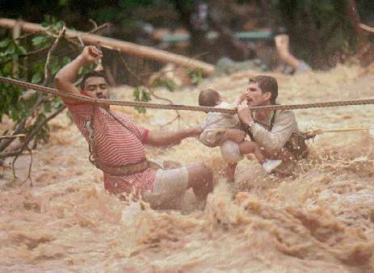
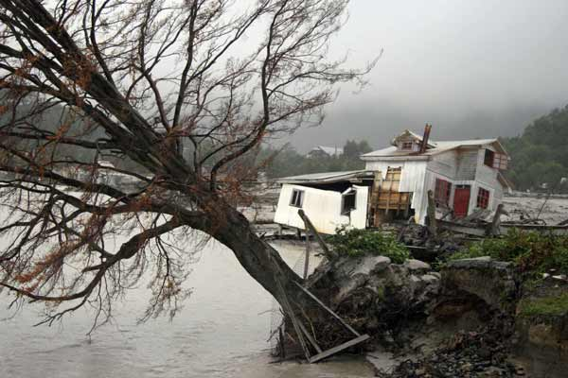
Descripción Del Sistema

Slide 4
Casos De Uso
Se tiene 32 Casos de uso en total, distribuidos en:
  6 Casos de uso críticos a implementar.
  Otros 16 Casos de uso críticos.
  10 Casos de uso no críticos.

Slide 5
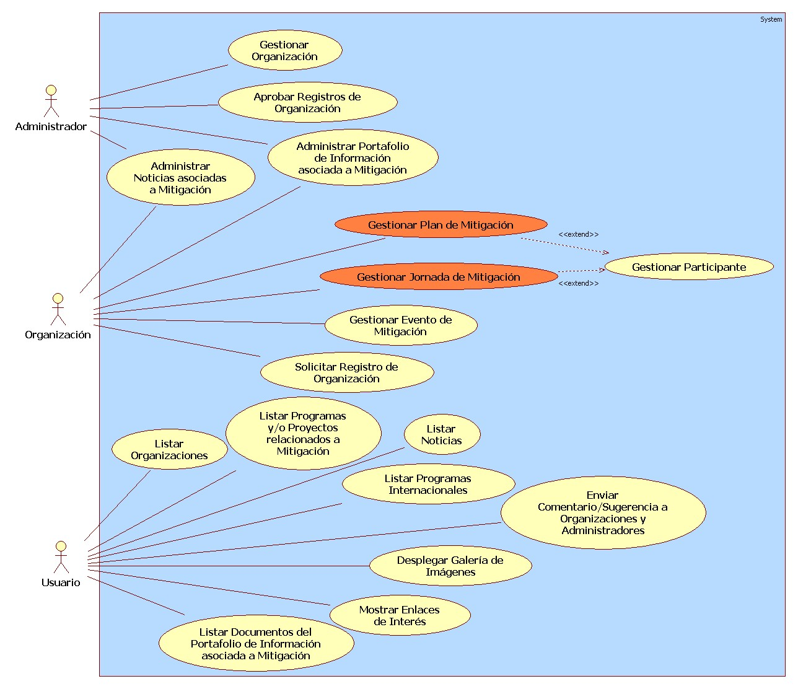
Diagrama de Casos de Uso

Slide 6
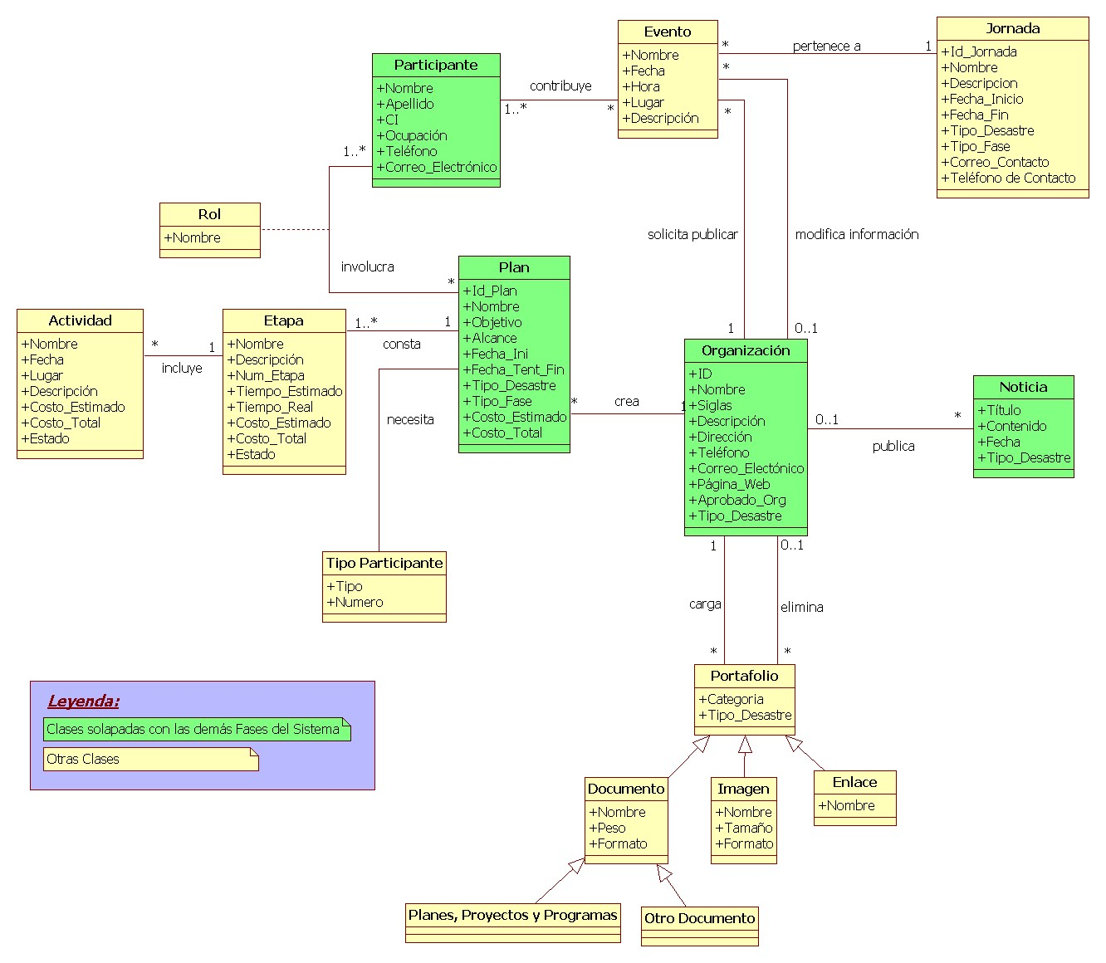
Modelo Conceptual

Slide 7
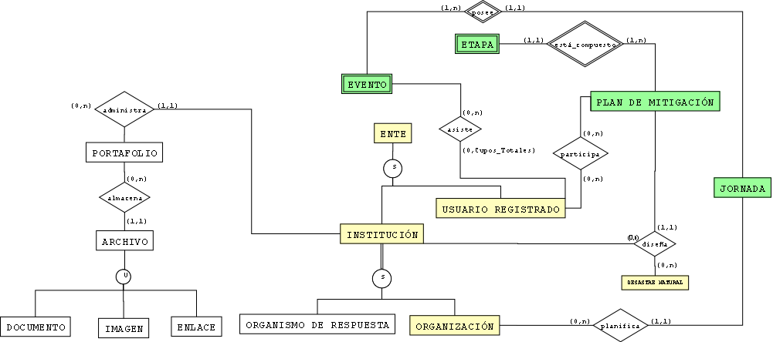
Diagrama de Entidad - Relación

Slide 8
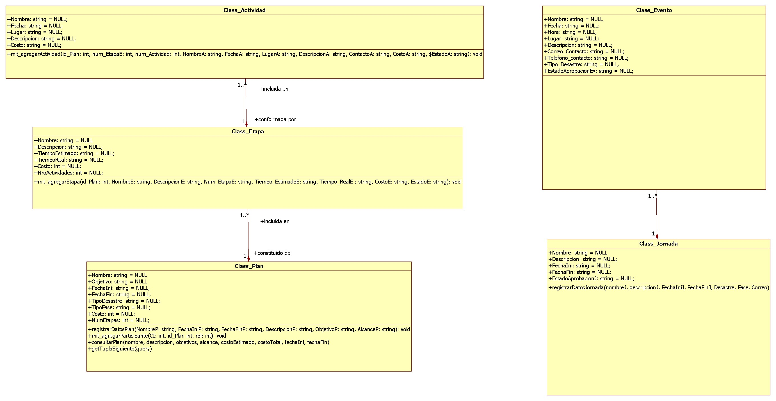
Diagrama de Clases

Slide 9
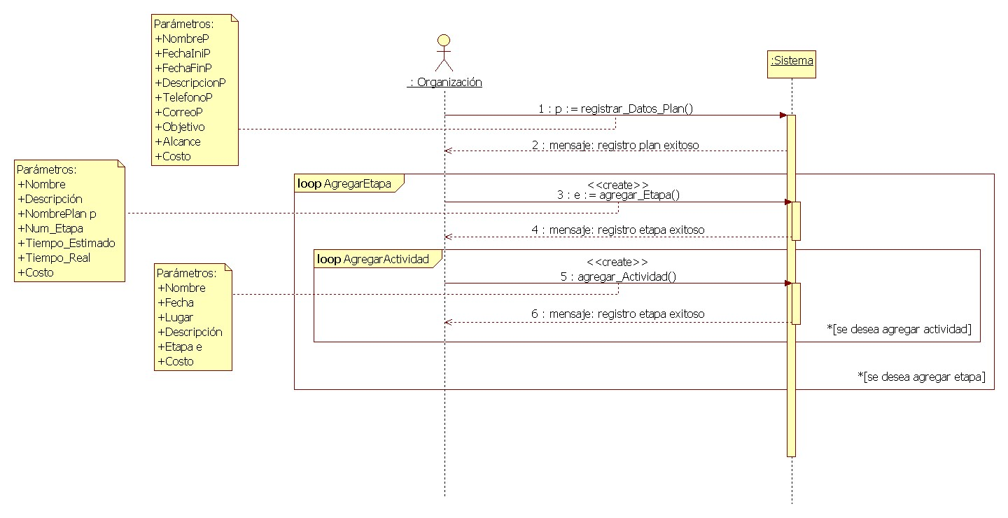
CU: Agregar Plan de Mitigación
Diagrama de Secuencias

Slide 10
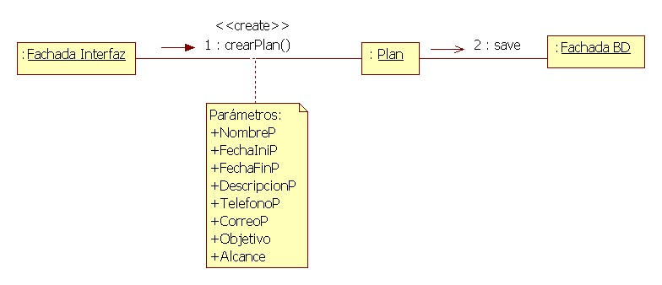
CU: Agregar Plan de Mitigación
Diagrama de Colaboración de Operación “registrarDatosPlan”

Slide 11
Arquitectura del Sistema
Interfaz
Lógica
Base de Datos

Slide 12
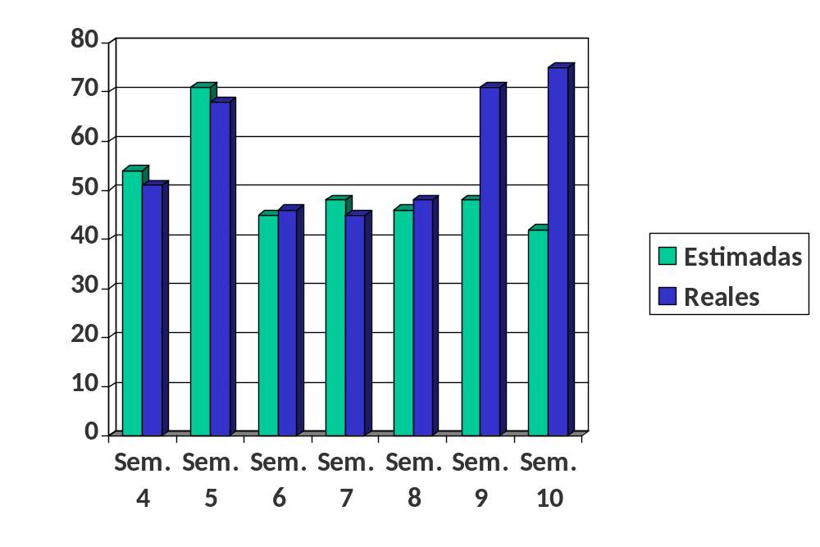
Relación Horas Estimadas/Reales
Notes:
ULTIMA LAMINA

Slide 13
Desarrollo Actual Del Proyecto
Cuatro Casos de Uso Implementados hasta la Semana 10:
Agregar Plan
Consultar Plan
Agregar Jornada
Consultar Jornada

Slide 14
Gracias
Notes:
ULTIMA LAMINA

